Slide 1
Отдел образования Администрации Белокалитвинского района Ростовской области МБУ «Информационно-методический центр Белокалитвинского района»
«Проектирование муниципальной инновационной инфраструктуры в системе образования Белокалитвинского района»
Ильяшенко Е.И., заведующий МБУ «Информационно-методический центр Белокалитвинского района»

Slide 2
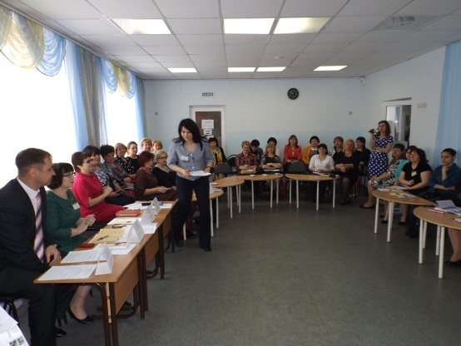
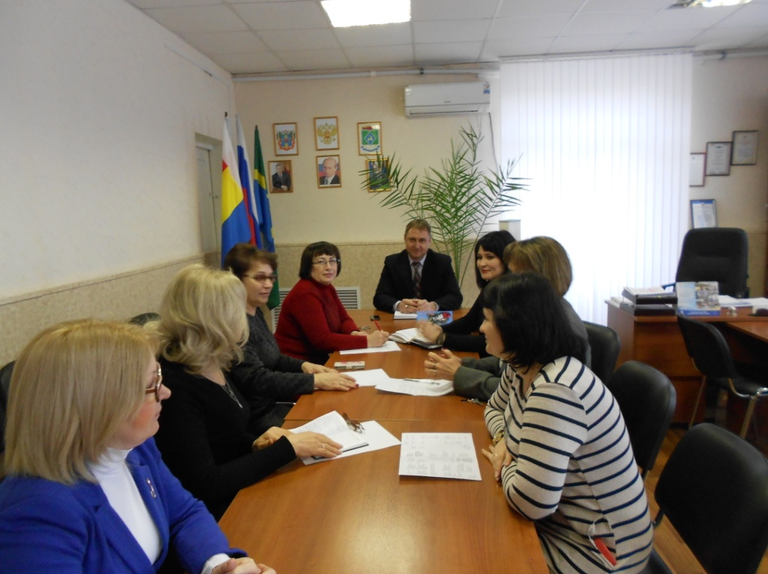
Проектирование муниципальной инновационной инфраструктуры на кластерной основе
Муниципальный кластер предполагает построение сети организационно-методического сотрудничества его участников для инициирования новых и эффективных решений внедрения ФГОС, обеспечения непрерывности профессионального развития педагогических работников и руководящих кадров, научно-методического сопровождения их деятельности.

Slide 3
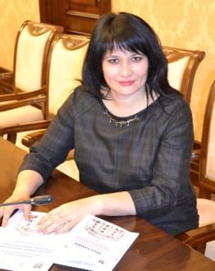
Инновационный проект «Развитие профессиональных компетенций педагогов в условиях муниципальной инновационной инфраструктуры в системе образования Белокалитвинского района» (автор проекта: Эпова Н.П., кандидат психологических наук)
Информационно-методический центр
– центр муниципальной методической службы.
Цель деятельности ИМЦ: координация деятельности муниципальной методической сети совершенствования профессиональной компетентности педагогов, содействие повышению качества дошкольного, общего и дополнительного образования через формирование инновационной инфраструктуры в системе образования Белокалитвинского района.
Задачи по достижению цели:
выявление и поддержка «инициаторов инноваций» - образовательных организаций, педагогов-новаторов, формирующих и определяющих инновационную стратегию всей ММС;
определение степени сформированности профессиональных компетенций педагогов образовательных организаций, участвующих в проекте;
расширение организационных форм и средств методической поддержки процесса развития профессиональных компетенций педагогов (конкурсное движение, мастер-классы, педагогические фестивали, образовательные форумы, панорамы педагогических идей, педагогические чтения, инновационные марафоны, научно-образовательные сессии, корпоративное обучение, школы молодого учителя, школы педагога-инноватора и др.).

Slide 4
Эффекты включения Информационно-методического центра и образовательных организаций Белокалитвинского района в региональный проект «Формирование регионального инновационного кластера эффективных образовательных систем» (РИК):
совершенствование деятельности образовательных организаций Белокалитвинского района – участников проекта – по внедрению ФГОС общего образования;
инициирование и поддержка («выращивание») инноваций в муниципальной системе образования;
расширение форм эффективного взаимодействия муниципальной методической службы с образовательными организациями и педагогическими коллективами;
формирование муниципальной инновационной инфраструктуры в системе образования Белокалитвинского района и муниципального кластера.

Slide 5
Инновационный проект «Развитие профессиональных компетенций педагогов в условиях муниципальной инновационной инфраструктуры в системе образования Белокалитвинского района»
Основные направления деятельности муниципальной методической службы по решению проблем научно-методического сопровождения инновационных процессов:
формирование муниципального кластера как основы муниципальной инновационной инфраструктуры;
актуализация творческого потенциала педагогических коллективов и развитие профессиональной компетентности педагогических работников;
мониторинг инновационных процессов в образовании и оказание оперативной адресной помощи учреждениям образования по проблемам обеспечения качества образования.

Slide 6
ФГОС – системная инновация. Принципиальные новшества ФГОС (М. Поташник, М. Левит).
Первое новшество. Обеспечение и реализация только субъектной позиции педагога и обучающегося в образовательной деятельности. | Второе новшество. Разработка учителем на базе основной образовательной программы школы рабочих программ с учётом детей с особыми образовательными потребностями. | Третье новшество. Формирование не только предметных, но и метапредметных и личностных результатов образования на уроках и во внеурочной деятельности.
Четвёртое новшество. Обязательность разнообразной внеурочной деятельности (в соответствии с рабочими программами), не являющейся дополнительным образованием. | Пятое новшество. Оценка (а значит, при необходимости и самостоятельная разработка критериев, иных способов оценивания) метапредметных и личностных результатов образования обучающихся. | Шестое новшество. Обязательное обучение детей проектной и исследовательской деятельности

Slide 7
Алгоритм формирования инновационного кластера эффективных образовательных систем
Старт
Обоснование необходимости
Оценка потенциала кластеризации
Реализация
Формирование органа управления созданием
Реализация программы развития кластера
Завершение
Оценка эффективности деятельности кластера
Корректировка программы развития кластера
Разработка программы развития кластера
Определение целей и задач
Определение состава участников
Развитие коммуникаций между участниками

Slide 8
Миссия инновационного образовательного кластера
Выявление и «взращивание» инноваций
Изучение, обобщение, систематизация инновационного опыта
Диссеминация инновационного опыта
М И К

Slide 9
ИННОВАЦИОННАЯ ИНФРАСТРУКТУРА МУНИЦИПАЛЬНОЙ СИСТЕМЫ ОБРАЗОВАНИЯ
(Структурно-функциональная модель)
РЕГИОНАЛЬНЫЙ ИННОВАЦИОННЫЙ КЛАСТЕР (РИК)
_______________________________________________________
МУНИЦИПАЛЬНЫЙ ИННОВАЦИОННЫЙ КЛАСТЕР (МИК)
Платформы инновационного развития общего образования
РИК - МИК
Областные инновационные и пилотные площадки
Муниципаль-ный методический ресурсный центр
РИПК и ППРО
Координационный совет РИК __________________________
Отдел образования, информационно-методический центр
Координационный совет МИК
Региональные и муниципальные инновационные сообщества
Школа педагога – инноватора
Школа молодого педагога
Школа эффективного управления инновациями

Slide 10
Образовательные организации Белокалитвинского района
на карте маршрутов творческого поиска РИК
Психологическое сопровождение
Здоровье- сохранное образование
МБОУ СОШ №2
МБОУ НШ №1
МБУ ДО ЦВР
МБУ ДО ДДТ
Развитие детской одарённости
Духовно-нравственное, гражданско-патриотическое воспитание
Ф Г О С
Электронная образовательная среда. Информатизация образования
МБДОУ ДС №7
МБУ ДО ДДТ
Инклюзивное образование
МБДОУ ДС №56
МБОУ Ленинская СОШ
Социализация обучающихся
МБОУ Нижнепоповская ООШ
МБДОУ ДС №7
МБОУ СОШ №8
МБУ ДО ДДТ
МБОУ СОШ №7
Отдел образования - МБУ ИМЦ
ПРОФЕССИОНАЛЬНОЕ РАЗВИТИЕ ПЕДАГОГА
УПРАВЛЕНИЕ РАЗВИТИЕМ ОБРАЗОВАТЕЛЬНОЙ СИСТЕМЫ

Slide 11
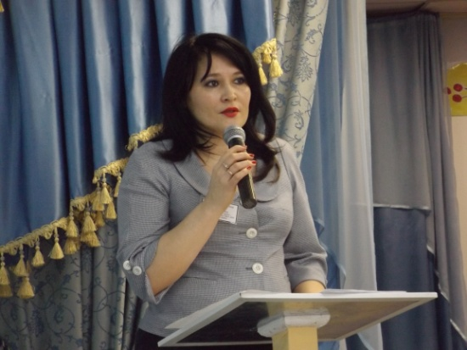
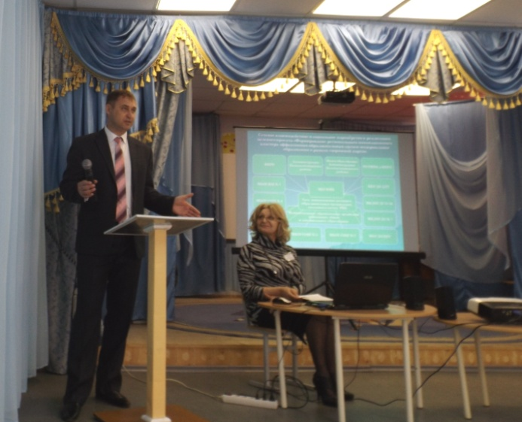
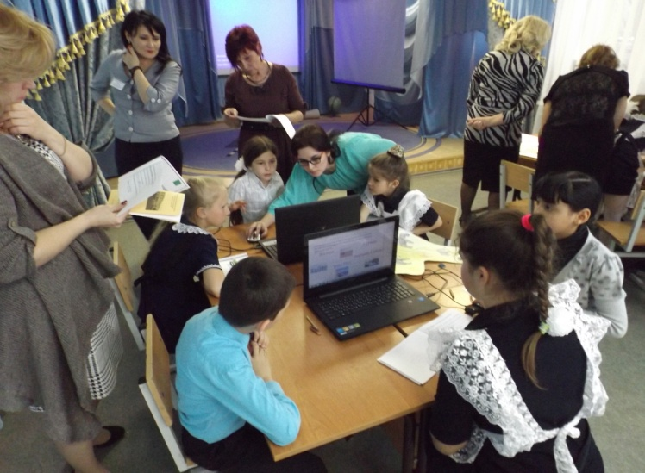
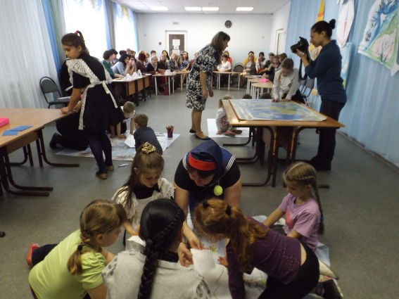
Участие в событиях РИК в рамках дорожной карты
14 апреля 2016 года - МБОУ НШ №1 г. Белая Калитва
Открытие муниципального кластера Белокалитвинского района.
Семинар-практикум для участников РИК по проблеме «Командно-распределительная деятельность как среда социализации и личностного развития субъектов образовательных отношений».

Slide 12
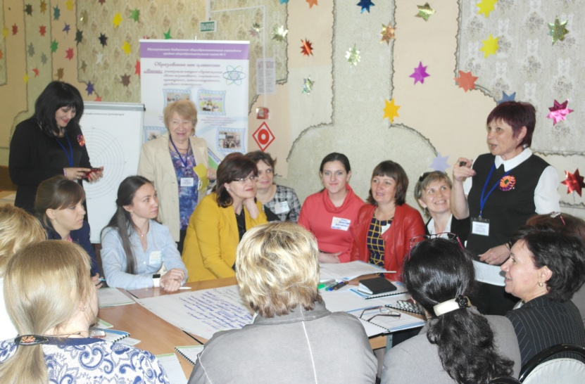
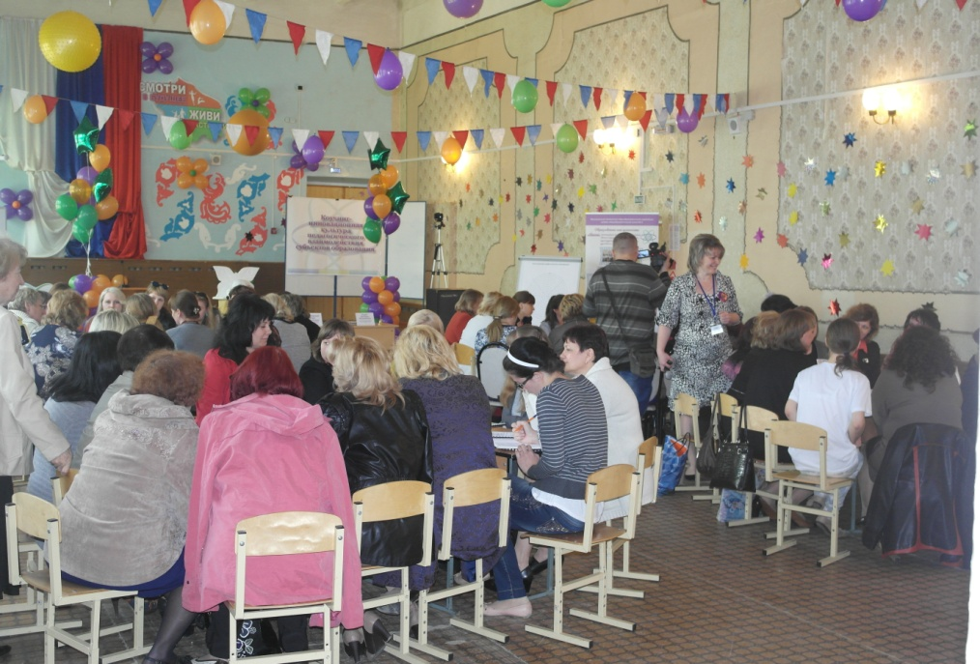
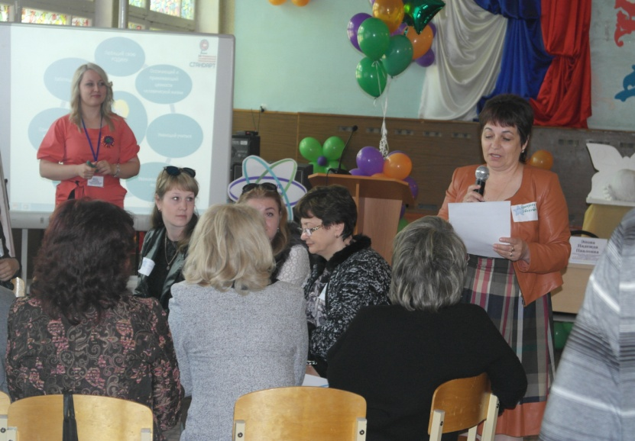
Участие в событиях РИК в рамках дорожной карты 13 мая 2016 года - МБОУ СОШ №5 г. Красный Сулин 36 педагогов и руководителей образовательных организаций Белокалитвинского района приняли активное участие в семинаре-тренинге «Коучинг - инновационная культура педагогического взаимодействия субъектов образования в современной школе»

Slide 13
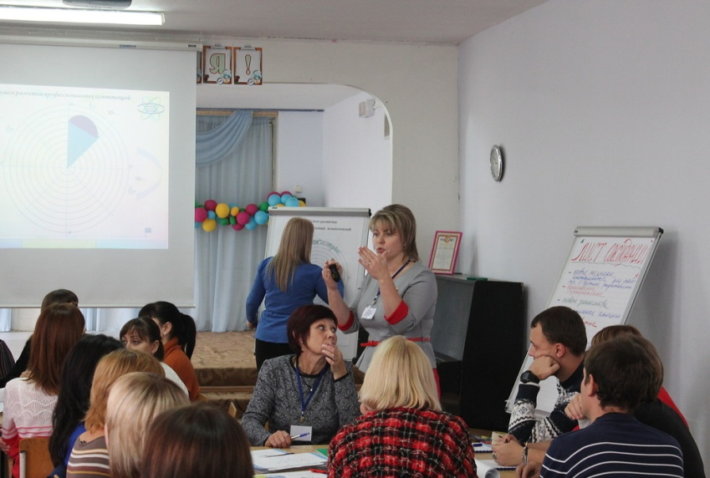
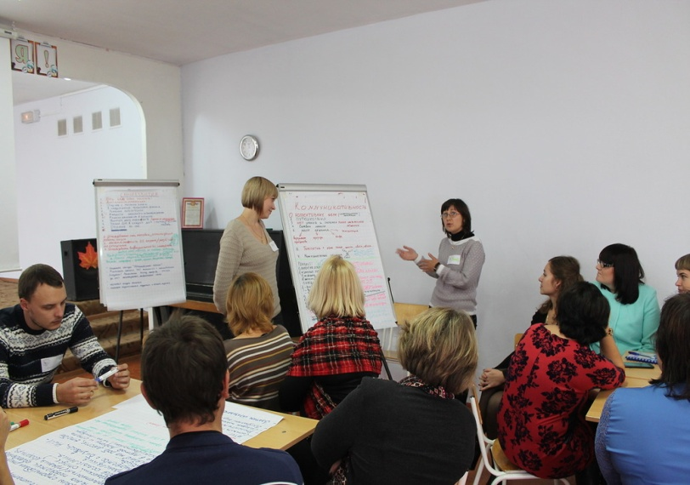
Участие в событиях МИК в рамках дорожной карты 30 октября 2016 года - МБОУ СОШ №5 г. Белая Калитва. Семинар-тренинг коуч – команды МБОУ СОШ №5 г. Красный Сулин «Коучинг - инновационная культура педагогического взаимодействия субъектов образования в современной школе»

Slide 14
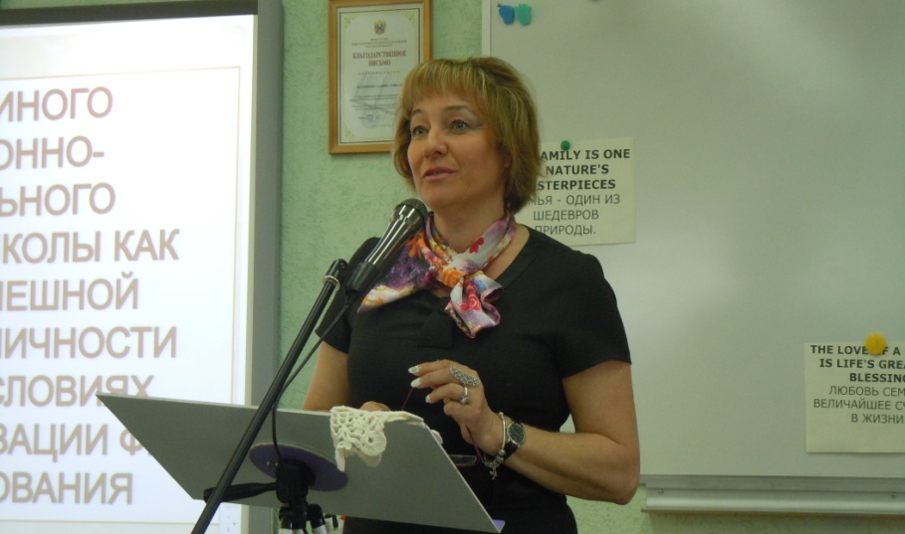
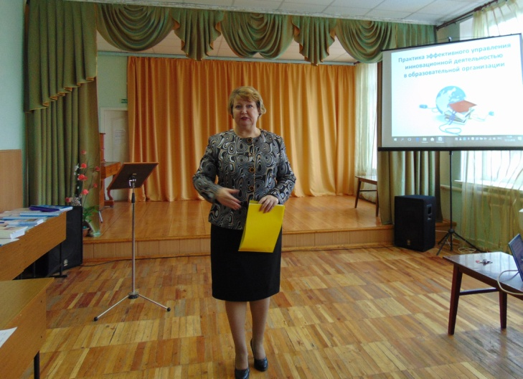
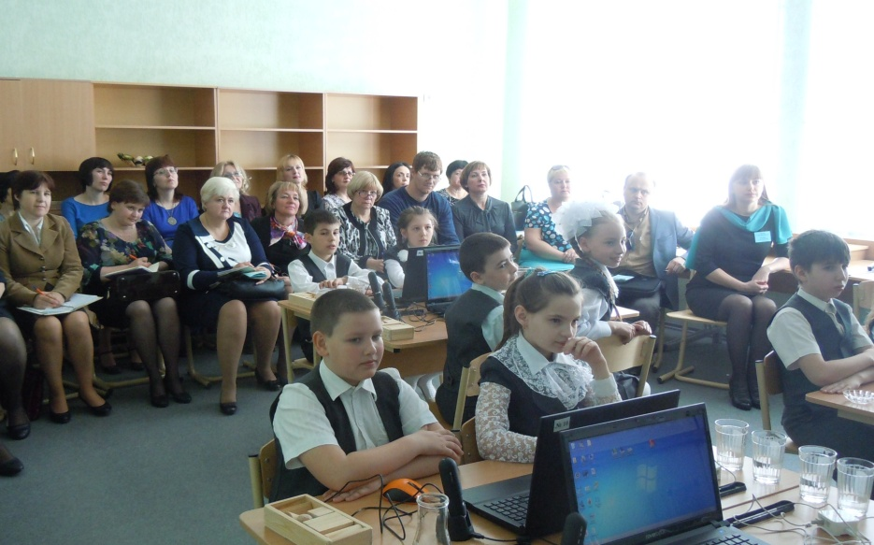
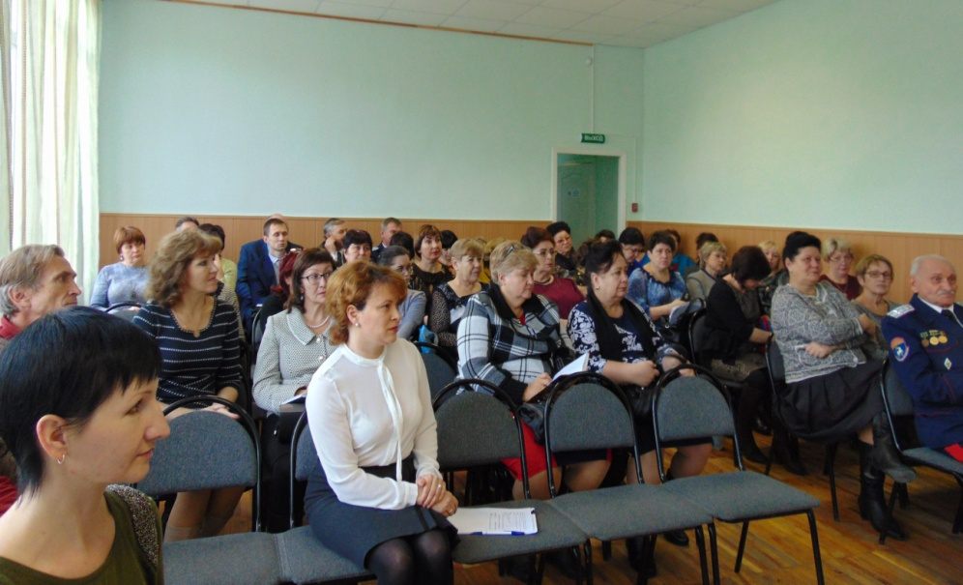
Участие в событиях МИК в рамках дорожной карты Постоянно-действующий семинар для участников РИК (МИК) «Муниципальный опыт: инновации, творчество, стандарт»
Семинар на базе МБОУ СОШ №8
Семинар на базе МБУ ДО ДДТ

Slide 15
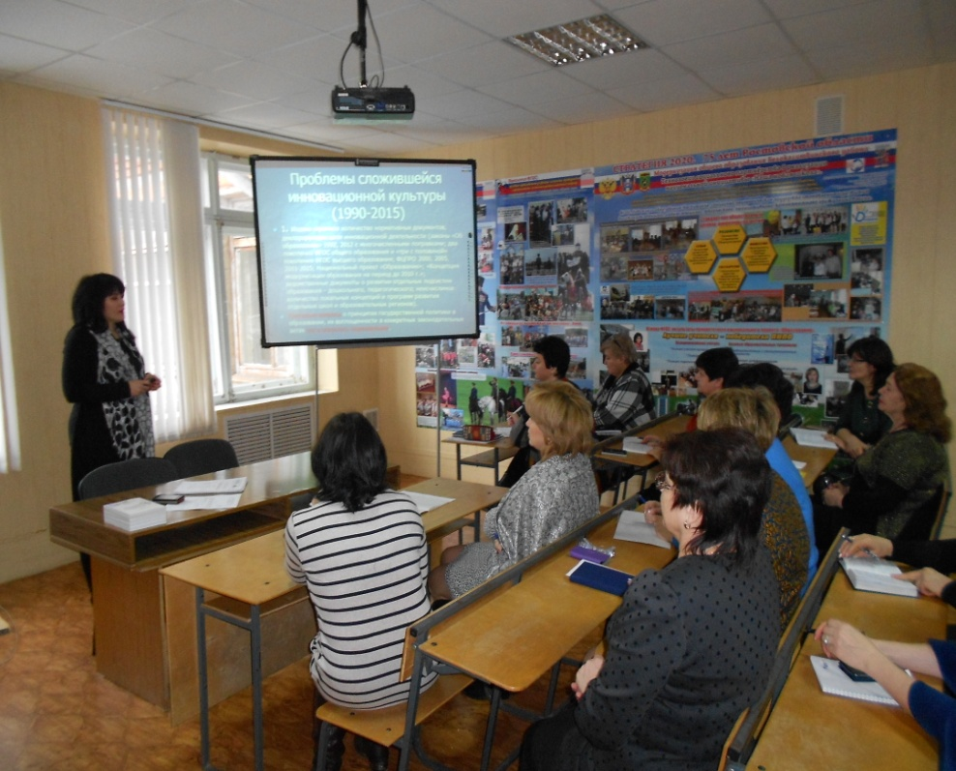
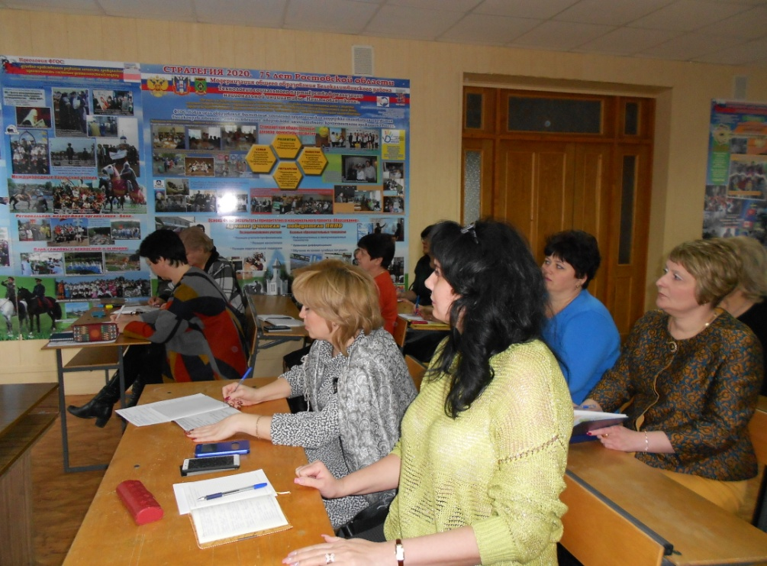
Персонифицированные курсы по управлению инновационной средой
ГБУ ДПО РО РИПК и ППРО
Кафедра управления образованием
Центр модернизации общего образования
Кафедра информационных технологий
Отдел научно-методической работы

Slide 16
Спасибо за внимание!
Контакты: 8 (863) 83 4-15-28
Екатерина Ивановна Ильяшенко
katerina.iljaschenko@yandex.ru
http://bkobr.ru

